Slide 1
Волонтёрский отряд «Атлант»
ФГБОУ ВО Читинская государственная медицинская академия МЗ РФ

Slide 2
Дата основания: 19 октября 2018 г. Руководитель: Моисеев Владислав Павлович

Slide 3
Направления
Организация и проведение различных информационных акций;
Помощь животным – уход за питомцами на базе приюта «Кошкин дом»;
Пропаганда здорового образа жизни среди молодёжи города и края;
Работа с различными категориями населения;
Популяризация волонтёрства.

Slide 4
На данный момент Атлант насчитывает 43 активных участника.

Slide 5
Список мероприятий.
1. Создание видео-экскурсии по Читинской Государственной Медицинской Академии для первокурсников.
2. День улыбки
3. Посещение приюта «Кошкин дом»
4. День борьбы со СПИД
5. День сердца
6. День рентгенолога
7. День борьбы с сахарным диабетом
8. День защиты животных
9. День борьбы с болезнью Альцгеймера
10. Развлекательная викторина в инстаграме (21.10.2020)

Slide 6
Список мероприятий.
11. Развлекательная викторина в инстаграме (20.11.2020)
12. Международный день Спасибо
13. День The Beatles
14. Международный день объятий
15. День святого Валентина
16. День защитника отечества
17. Лекция о ЗОЖ в школе №8
18. День родного языка
19. Международный женский день
20. День космонавтики
21. Участие в донорском квизе
22. День медицинской сестры

Slide 7
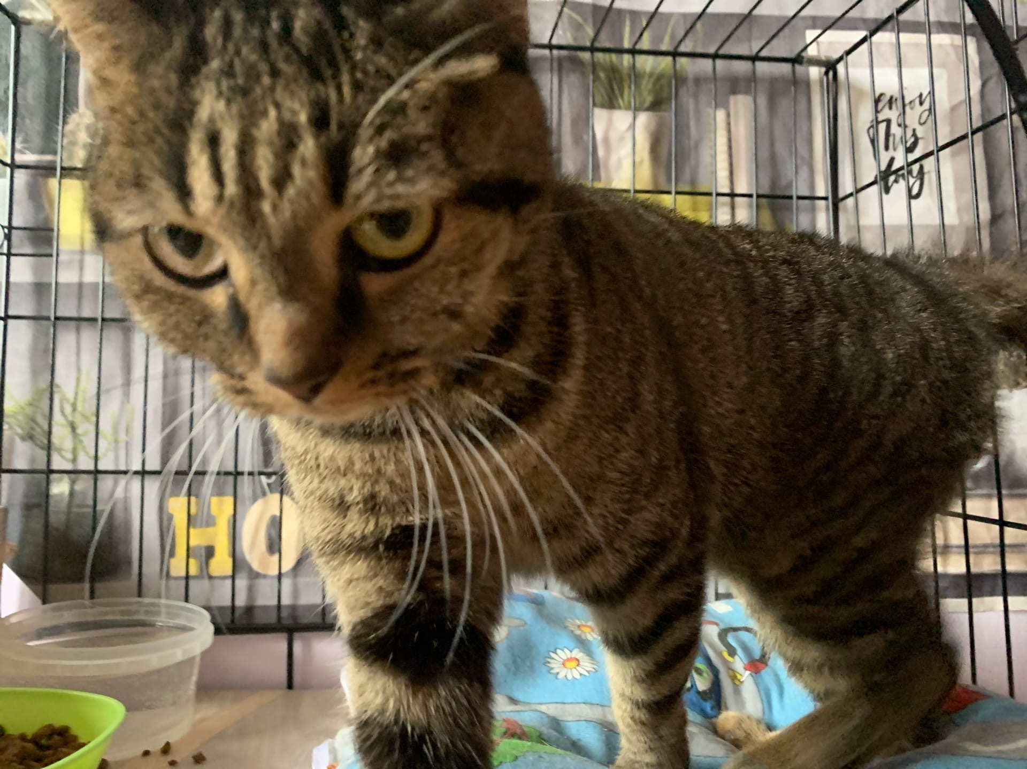
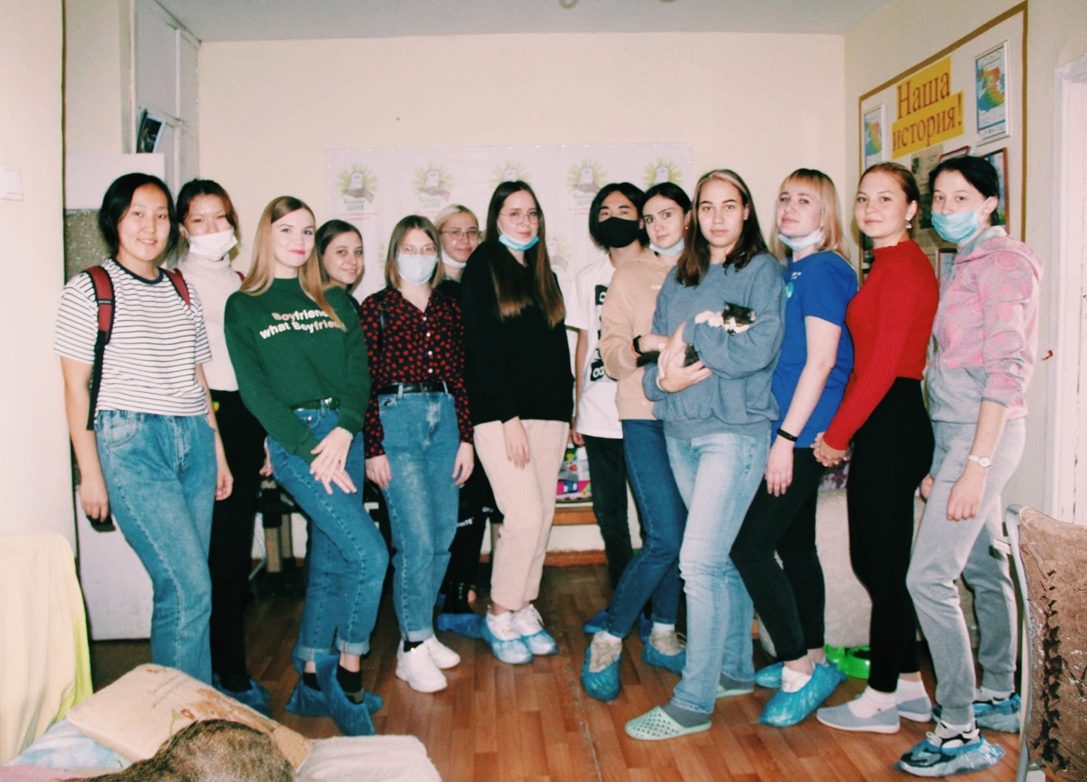
Посещение приюта Кошкин дом.

Slide 8
День сердца

Slide 9
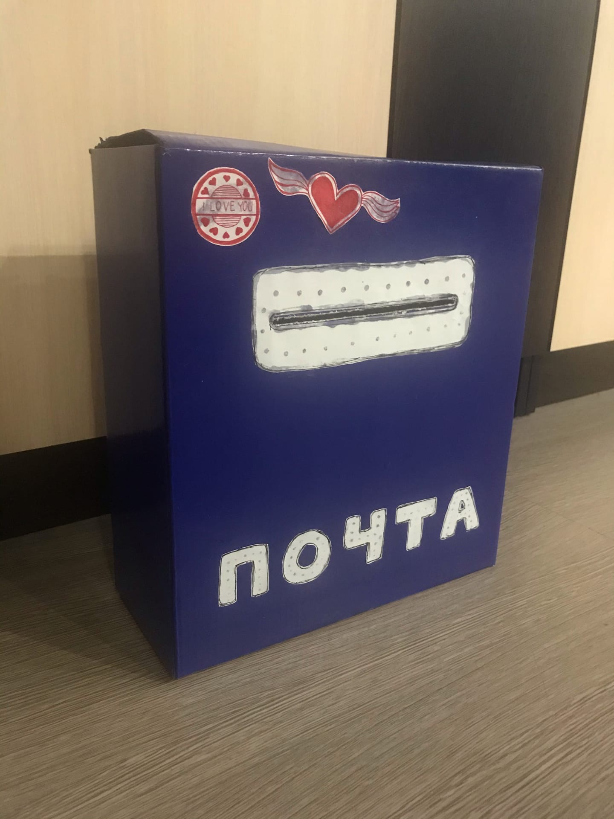
День улыбки

Slide 10
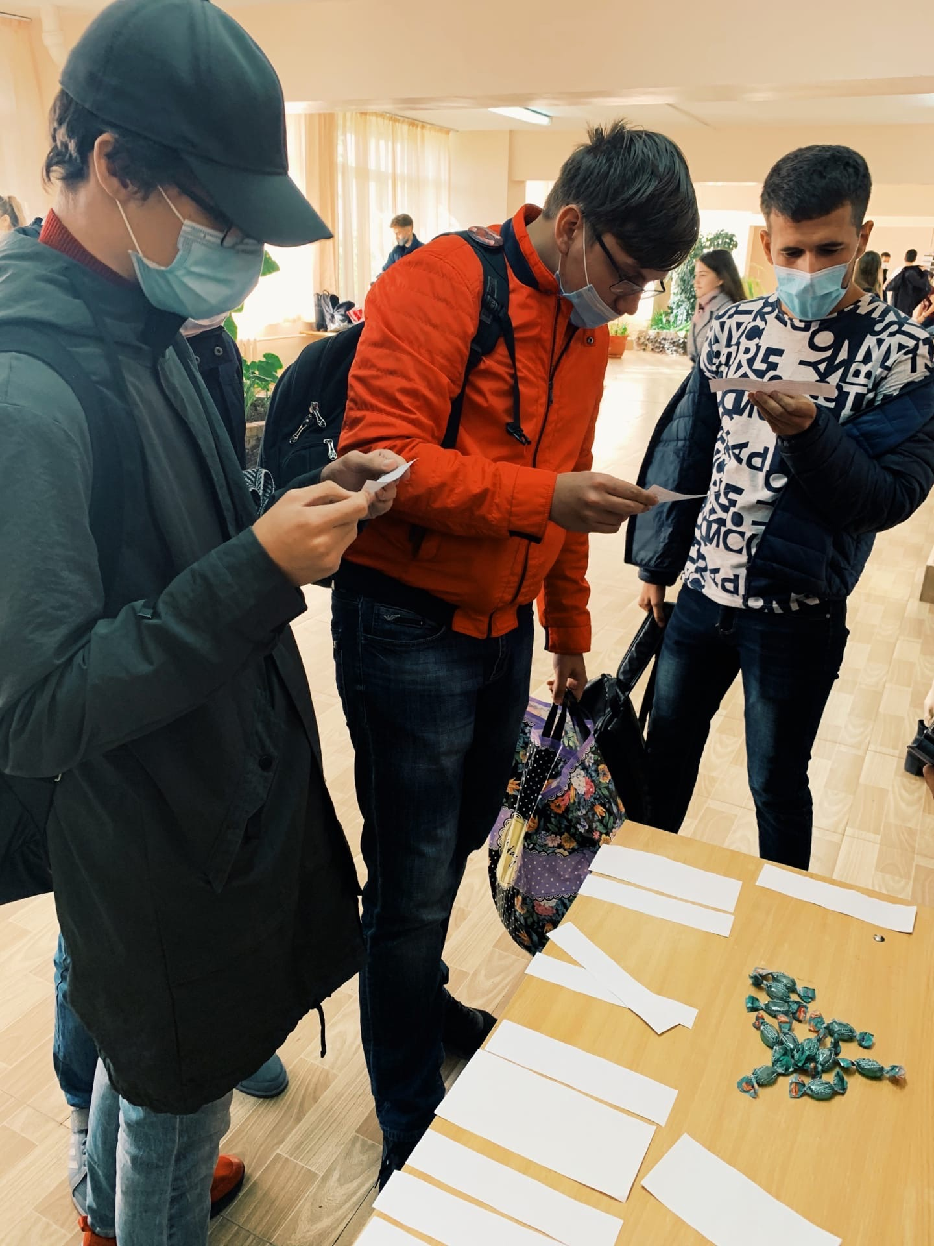
День защиты животных

Slide 11
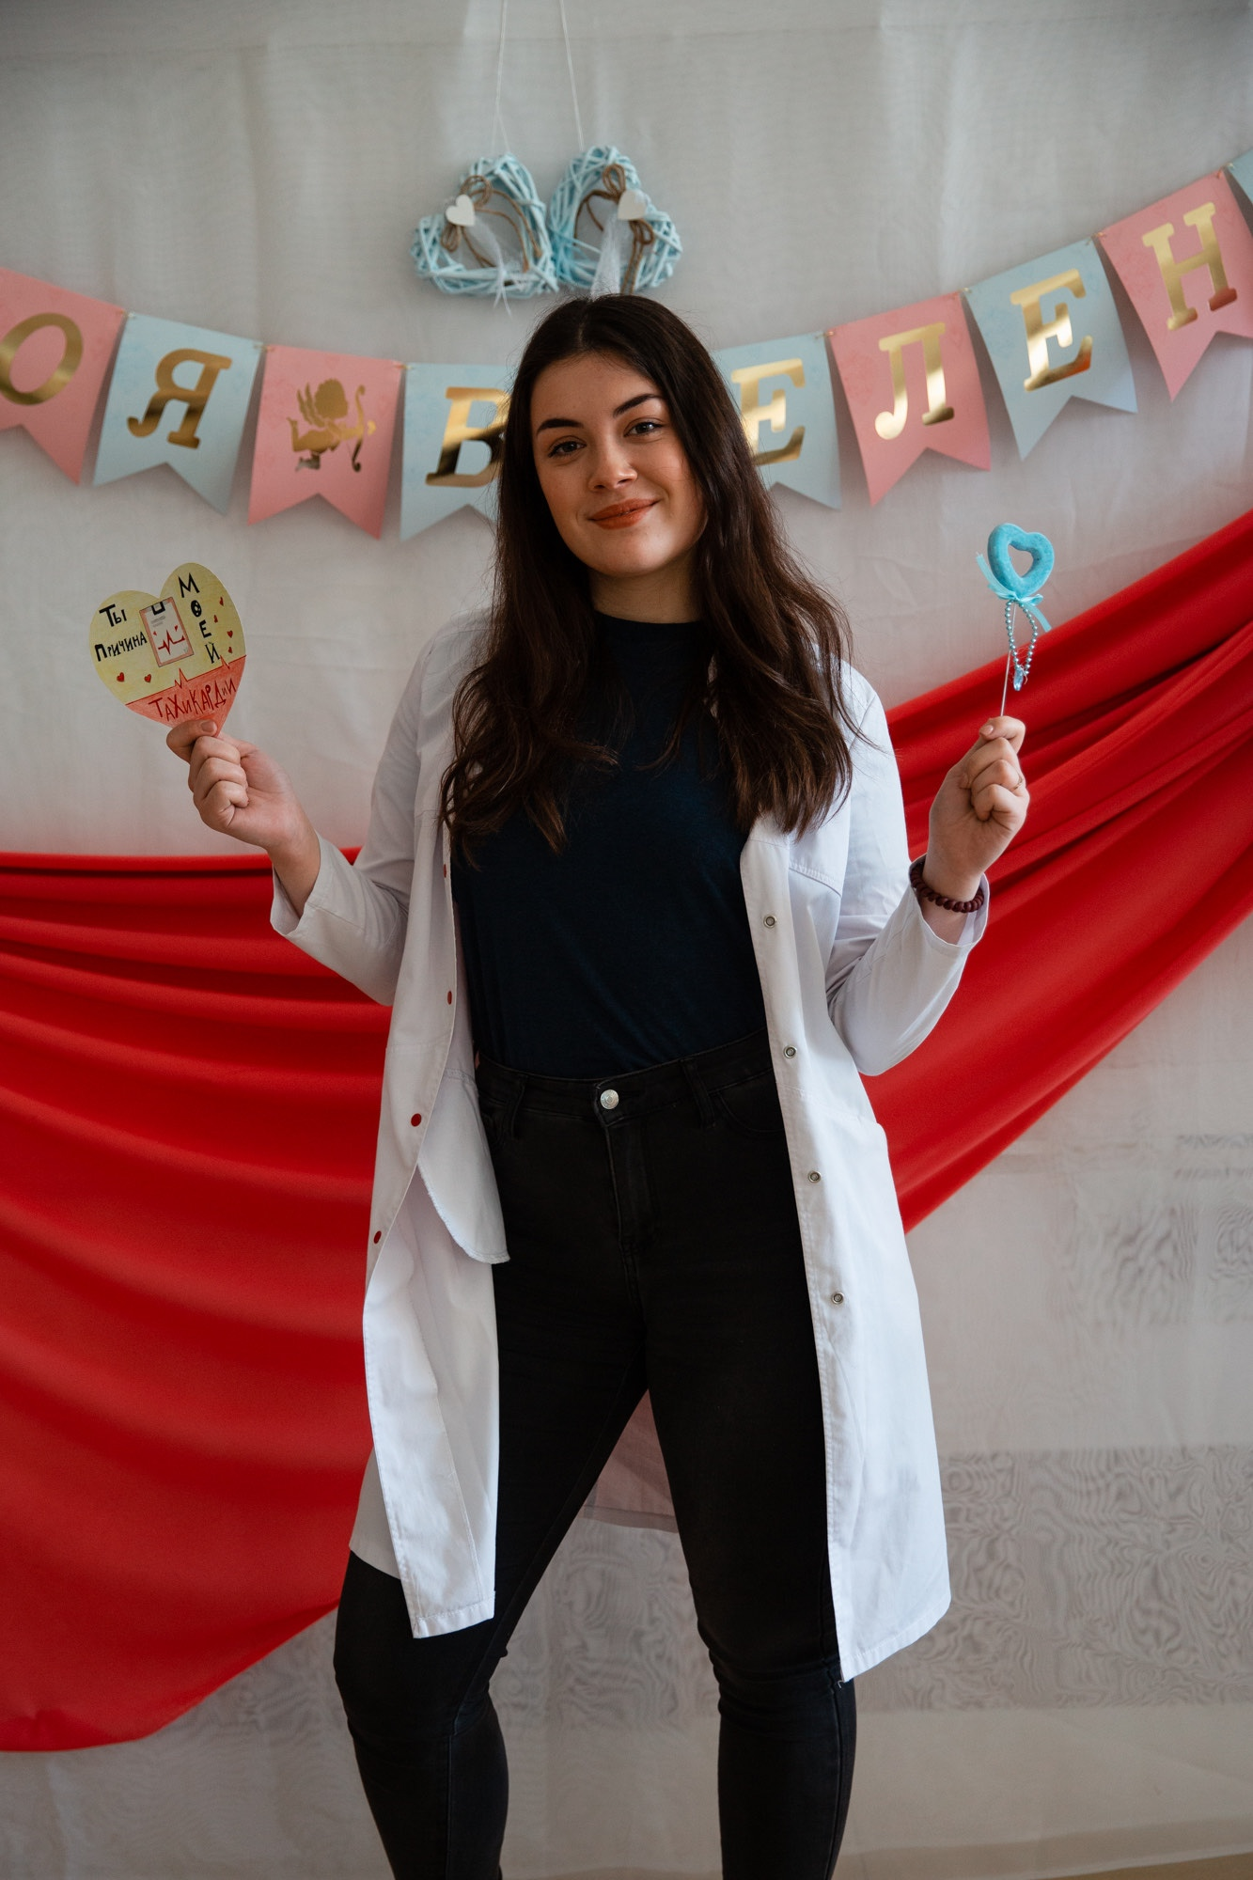
День святого Валентина.

Slide 12
Лекция о ЗОЖ в школе №8

Slide 13
День медицинской сестры.

Slide 14
Спасибо за внимание!

